Slide 1



T.C.
ANKARA VALİLİĞİ
ÇEVRE, ŞEHİRCİLİK VE İKLİM DEĞİŞİKLİĞİ İL MÜDÜRLÜĞÜ
ÇEVRE YÖNETİMİ HİZMETLERİ HAKKINDA YÖNETMELİK UYGULAMALARI

Slide 2



NÜFUS
TÜKETİM/İSRAF
SANAYİLEŞME
KENTLEŞME
DOĞAL KAYNAKLAR

Slide 3
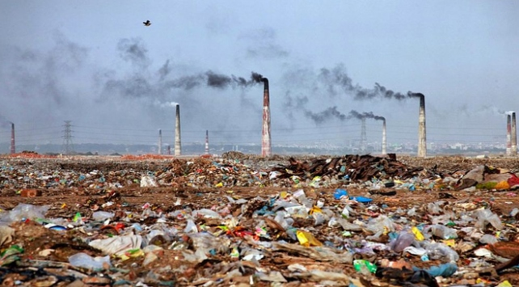

Slide 4
SÜRDÜRÜLEBİLİR KALKINMA
TEMEL İLKELER :
2
KALKINMA
Yaşam Kalitesinin ARTMASI
SOSYAL
ÇEVRE KORUMA
GELİŞME
Sanayileşme
Hizmet sektörü
Eğitim
Kültür-Sanat
EKONOMİ
1
İhtiyaçların KARŞILANMASI
SÜRDÜRÜLEBİLİR
BARINAK ve YİYECEK
Tarım,
Hayvancılık,
Balıkçılık,
Ormancılık,
Madencilik, Petrol, Gaz,
Su
Hava
Kaynakların KORUNMASI
ÇEVRE
3
İsrafın Önlenmesi
Kirliliğin Önlenmesi

Slide 5

Faaliyetlerin ekosistem üzerindeki etkisini azaltmayı amaçlayan ÇEVRE YÖNETİMİ anlayışı bu süreci oluşturan kişi, kuruluşların arasında belirli bir hiyerarşik düzeni gerekli kılmaktadır.

Slide 6
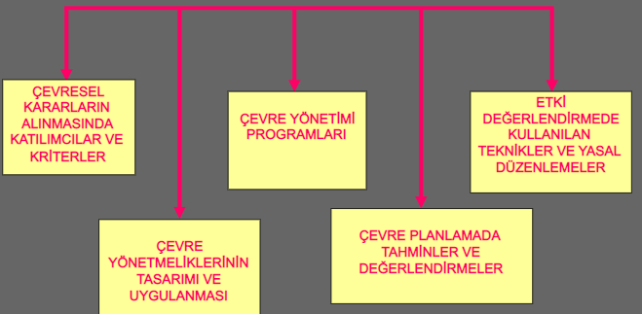
ÇEVRE, ŞEHİRCİLİK VE İKLİM DEĞİŞİKLİĞİ BAKANLIĞI

Slide 7
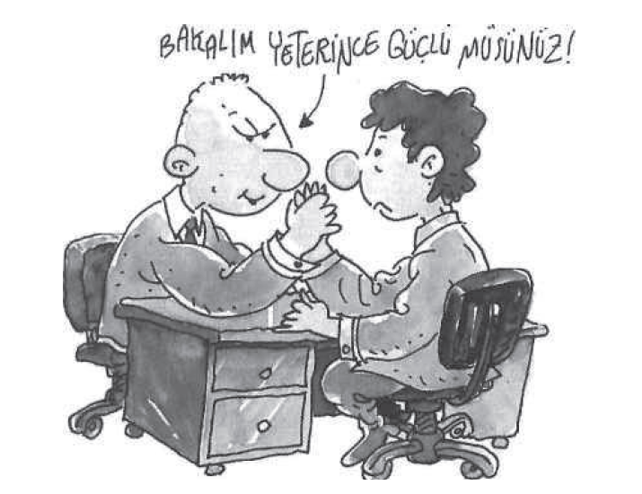
KAMU
YATIRIMCI

Slide 8
YATIRIMCI

Slide 9
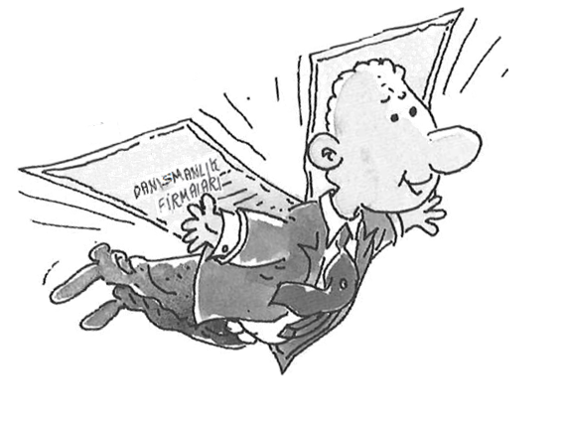
YATIRIMCI

Slide 10
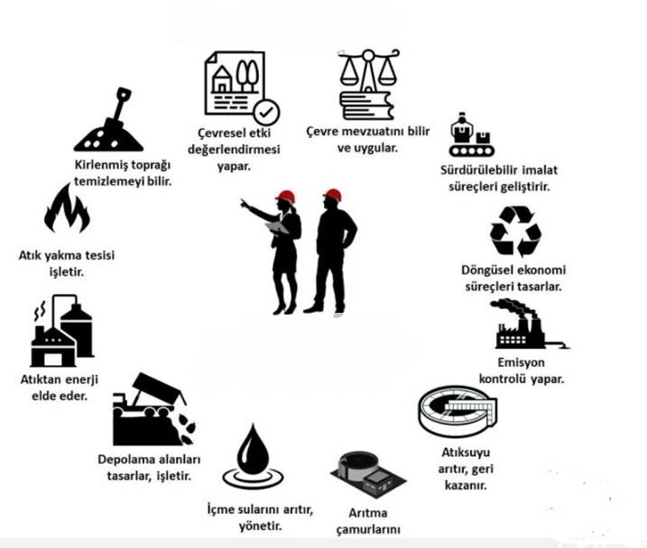

Slide 11
YASAL MEVZUAT
Çevre Yönetimi Hizmetleri Hakkında Yönetmelik
«Çevre Kanunu»
Çevre Görevlisi
2006
2010
2014
2019
2022
2009
2013
2018
Çevre Denetimi Yönetmeliği Ve Çevre Kanununca Alınması Gereken İzin Ve Lisanslar Hakkında Yönetmelik Kapsamında Çevre Görevlilerine, Çevre Danışmanlık Kurum Ve Kuruluşlarına Yeterlik Verilmesi Hakkında Tebliğ

Slide 12

ÇEVRE YÖNETİMİ HİZMETLERİ
HAKKINDA YÖNETMELİK
(01.11.2022 -32000)

Slide 13
ÇEVRE YÖNETİMİ HİZMETLERİ HAKKINDA YÖNETMELİK
YETERLİLİK ŞARTLARI
YÜKÜMLÜLÜKLER
YETERLİLİK BELGESİ BAŞVURU
YETERLİLİK BELGESİ DENETİMİ
*PERSONEL
*ÇEVRE YÖNETİM BİRİMİ
*ÇEVRE DANIŞMANLIK
FİRMALARI
*ÇEVRE YÖNETİM HİZMETİ ALINMASI
* YETERLİLİK SAHİBİ PERSONEL/ ÇEVRE YÖNETİM BİRİMİ/ DANIŞMAN FİRMA
*BAŞVURULARIN DEĞERLENDİRİLMESİ
*BELGELERİN VİZE EDİLMESİ
*YENİDEN BAŞVURU
*PERSONEL/ ÇEVRE YÖNETİM BİRİMİ/ DANIŞMAN FİRMA DENETLENMESİ
*BELGELERİN ASKIYA ALINMASI
*BELGENİN DEVRİ

Slide 14
ÇEVRE YÖNETİM HİZMETİ ALMA ŞARTLARI
ÇEVRE İZİN VE LİSANS YÖNETMELİĞİ EK-1 LİSTESİNDE YER ALAN İŞLETMELER
Çevre yönetim birimlerini kurmak
Çevre danışmanlık firmalarından çevre yönetimi hizmeti almak zorunda
ÇEVRE İZİN VE LİSANS YÖNETMELİĞİ EK-2 LİSTESİNDE YER ALAN İŞLETMELER
Bir personel sürekli istihdam etmek
Çevre yönetim birimlerini kurmak
Çevre danışmanlık firmalarından çevre yönetimi hizmeti almak zorunda
ÇEVRE İZİN VE LİSANS YÖNETMELİĞİ
KAPSAMINDA MUAF OLAN İŞLETMELER
Tesis faaliyeti ÇİLY Ek listelerde bulunuyor ama kaynağı bulunmuyorsa çevre yönetim hizmeti almak zorunda
Tesis ÇİLY Ek listelerinde bulunmuyorsa isteği halinde çevre yönetim hizmeti alabilir
BELEDİYELER, İL ÖZEL İDARELER, MAHÂLLÎ İDARE BİRLİKLERİ, ORGANİZE SANAYÎ BÖLGELERİ, İHTİSAS ORGANİZE SANAYÎ BÖLGELERİ, ENDÜSTRİ BÖLGELERİ VE SERBEST BÖLGELERİN YÖNETİMLERİ VEYA BUNLARIN İŞTİRAKLERİ
ÇİLY Ek-1 ve Ek-2 listesinde bulunan tesisleri için yukarıda konu edilen gerekleri yerine getirmelidir.

Slide 15
YETERLİLİK BELGESİ BAŞVURU ŞARTLARI
ÇEVRE MÜHENDİSLERİ
-DİPLOMA
-ÖDEME BELGESİ
-VESİKALIK FOTOĞRAF
SİSTEM ÜZERİNDEN BAŞVURU YAPARAK
ÇEVRE YÖNETİM HİZMETİ YETERLİLİK BELGESİ
*DİĞER MÜHENDİSLİK BÖLÜMLERİ
*FİZİK, KİMYA,BİYOLOJİ, BİYOKİMYA, JEOLOJİ BÖLÜMLERİ
*BAKANLIĞIN MERKEZ VE TAŞRA TEŞKİLATINDA ÇALIŞMIŞ OLANLAR
-DİPLOMA
-ÇEVRE MEVZUATI KAPSAMINDA 7 YIL ÇALIŞMA DURUMUNU GÖSTEREN YAZI
-ÖDEME BELGESİ
-VESİKALIK FOTOĞRAF
SİSTEM ÜZERİNDEN BAŞVURU YAPARAK
ÇEVRE YÖNETİM BİRİMİ YETERLİLİK BELGESİ
ÇEVRE YÖNETİM BİRİMİ
(EN AZ 2 TAM ZAMANLI PERSONEL)
ÇEVRE MÜHENDİSİ
-PERSONELİN SGK BİLDİRGESİ
-ÖDEME BELGESİ
-TİCARET SİCİL GAZETESİ
ÇEVRE İLE İLGİLİ ÜÇ YIL VE ÜZERİ MESLEKİ TECRÜBEYE SAHİP

Slide 16
YETERLİLİK BELGESİ BAŞVURU ŞARTLARI
ÇEVRE DANIŞMANLIK FİRMALARI
-PERSONEL ŞARTLARININ SAĞLANMASI
-YER UYGUNLUK YAZISI
-ÇEVRE İLE İLGİLİ KONULARDA ÇALIŞTIĞINI GÖSTEREN TİCARET SİCİL GAZETESİ
-PERSONEL SGK BİLDİRGELERİ
-GÜNCEL İLETİŞİM BİLGİLERİ
SİSTEM ÜZERİNDEN BAŞVURU YAPARAK
ÇEVRE DANIŞMANLIK FİRMASI YETERLİLİK BELGESİ

Slide 17
Koordinatör
(Tecrübe 7 yıl ve üzeri)
Çevre Mühendisi
(Tecrübe5 yıl ve üzeri)
Çevre Mühendisi
(Yeni Mezun)
Üniversitelerin Diğer bölümlerinden mezun
(Çevre Yönetim Hizmeti Yeterlilik Belgesi)
Çevre Mühendisi
(Tecrübe 3 yıl ve üzeri)

Slide 18


ÇYHY 7. MADDE (1)
PERSONEL YÜKÜMLÜLÜKLERİ
Çevre yönetimi hizmetini çevre mevzuatına uygun bir şekilde yürütmek
Aylık faaliyet raporu hazırlamak
İşletmeye hizmet vermeye başladığı tarihten itibaren
SIFIR ATIK BELGESİ ALMA YÜKÜMLÜLÜĞÜ
ÇİLY Ek-1 Tesislerine
ayda en az iki adet
ÇİLY Ek-2 veya Muaf Tesislere ayda en az bir adet AYLIK FAALİYET RAPORU hazırlanır.
Tesis sahibi/sorumlusu ile imzalanır
Aylık çalışma takviminde belirtilen tarihte işletmeye ait o ziyarete ilişkin ön değerlendirmeleri sistem üzerinden kayıt edilir.
(En geç bir sonraki ay yapılacak ilk işletme ziyaretinde işletmeye sunulur)
*Aylık faaliyet raporu Bakanlığımızın internet sitesinde ilan edilen formatta olmalıdır.

Slide 19
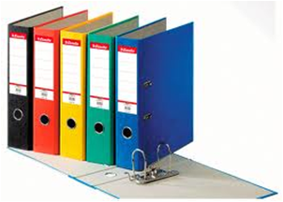
ÇYHY 7. MADDE (1)
PERSONEL YÜKÜMLÜLÜKLERİ
İç Tetkik Raporu Hazırlamak
Takip eden yıllarda sözleşme tarihinden itibaren 12 ay içinde
1 ADET
İşletmeye İlk defa hizmet verilecek ise
Sözleşme tarihinden itibaren 30 gün içinde
1 ADET
Sözleşme tarihini takip eden 12 ay içinde
1 ADET
Tesis sahibi/sorumlusu ile imzalanır
Mevsimlik çalışan veya faaliyetine ara veren işletmelere
1 ADET
Bir yıl içerisinde
2 ADET
*İç Tetkik Raporu Bakanlığımızın internet sitesinde ilan edilen formatta olmalıdır.

Slide 20

ÇYHY 7. MADDE (1)
PERSONEL YÜKÜMLÜLÜKLERİ
Eğitim Düzenlemek
Takip eden yıllarda sözleşme tarihinden itibaren 12 ay içinde
1 ADET
İşletmeye İlk defa hizmet verilecek ise
Sözleşme tarihinden itibaren 90 gün içinde
1 ADET
Sözleşme tarihini takip eden 12 ay içinde
1 ADET
Mevsimlik çalışan veya faaliyetine ara veren işletmelere
1 ADET
Tesis sorumlularının %60 kapsayacak şekilde eğitim planlanır Eğitim Katılım Tutanağı düzenlenir.
Bir yıl içerisinde
2 ADET
*Eğitimler işletmenin faaliyet gösterdiği sektöre, üretim yöntemine, çevresel etkilerine ve tabi olduğu çevre mevzuatına uygun olmalıdır.

Slide 21

ÇYHY 7. MADDE (1)
PERSONEL YÜKÜMLÜLÜKLERİ
Çevresel Uygunsuzlukları Tespit Etmek
İşletmede UYGUNSUZLUK tespiti halinde
Uygunsuzluk süresi içinde giderilmezse İl Müdürlüğüne yazılı olarak bildirilir.
Firma sorumlusuna 90 gün içinde giderilmesi için önerilerde bulunulur.
Uygunsuzluk giderildikten 30 gün sonra yapılan işlemler raporlanır.
Aylık Değerlendirme Raporuna kayıt edilir.

Slide 22



ÇYHY 7. MADDE (1)
PERSONEL YÜKÜMLÜLÜKLERİ
ÇİL Yönetmeliği kapsamında gerekli çevre izni veya çevre izin ve lisans belgelerini alınmak/yenilemek
Mevzuat kapsamında bildirim ve beyanları yapmak
Bakanlıkça istenen bilgi/belgeleri zamanında belirtilen formatta temin etmek/ sözleşme tarihi itibariyle 5 yıl süreyle muhafaza etmek/işletmeye ait ticari sırların korunmasını sağlamak

Slide 23
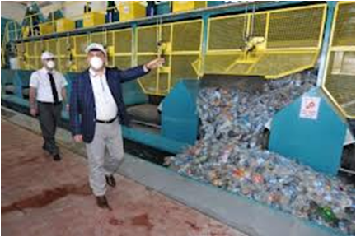

ÇYHY 7. MADDE (1)
PERSONEL YÜKÜMLÜLÜKLERİ
Aylık çalışma takviminde belirtilen günün birinci veya ikinci yarısında ve Bakanlık tarafından yapılacak denetimler sırasında işletmede hazır bulunmak gerekli iş ve işlemleri gerçekleştirmek
Bakanlıkça yapılacak eğitim/toplantılara katılım sağlamak

Slide 24

DANIŞMAN FİRMALARIN YÜKÜMLÜLÜKLERİ
ÇYHY 7. MADDE (2)
Personel yükümlülüklerinin yerine getirilmesini sağlamak
Koordinatör
(En fazla sekiz iş gününe eşdeğer işletmeye)
İzin/ rapor aldığında 16 günü aşmayacak şekilde diğer personel görevlendirilir/ilave istihdam yapılır.
Personel
(Bir günde 1 işletmeye)
ÇİLY Ek-1 Tesislerine
ayda en az 2 işgünü
(3 yıl deneyimli personel)
ÇİLY Ek-2 Tesislerine
ayda en az 1 işgünü
ÇİLY EK-1 veya EK-2 listelerinde yer almayan işletmeler için (ç) bendinde belirtilen hizmet sürelerinin dışındaki bir iş gününde
16 işgünü

Slide 25
DANIŞMAN FİRMALARIN YÜKÜMLÜLÜKLERİ
ÇYHY 7. MADDE (2)
Aylık çalışma takvimini düzenlemek (bir önceki ayın yirminci günü ile son günü arasında sistem üzerinden hazırlamak /düzenleme yapmak)
İşletmeler ile sözleşmenin yapıldığı veya sona erdiği veya feshedildiği tarihten itibaren bu durumu en geç 30 gün içinde sistem üzerinden bildirmek.
Çevre yönetimi hizmeti verdiği işletmeler için hazırlamak zorunda olduğu bilgi, belge ve raporların aslını işletmede, bir örneğini elektronik veya fizikî olarak firmada en az beş yıl süreyle muhafaza etmek.
Personelin firmada işe başlaması veya işten ayrılması durumunda 30 gün içinde gerekli değişikliği sistem üzerinden yapmak/ asgari şartları 30 gün içinde yerine getirmek
Firmaların devredilmesi veya ortaklarının değişmesi, adres değişikliği yapılması halinde Ticaret Sicili Gazetesi’nde yayımlandığı tarihten itibaren 30 gün içinde sistem üzerinden bildirmek.
Firmanın ve çevre yönetimi hizmeti verdiği işletmelerin iletişim adreslerinde yapılan değişiklikleri 30 gün içinde sistem üzerinden güncel hale getirmek.
Firmanın resmi yazışmalarda kullanılmak üzere Kayıtlı Elektronik Posta (KEP) adresini temin etmek, firmanın faaliyetlerinin yer aldığı ve tanıtımının yapıldığı internet sitesini hazırlamak.

Slide 26
DANIŞMAN FİRMALARIN YÜKÜMLÜLÜKLERİ
ÇYHY 7. MADDE (2)
İşletmeler ile yapılan sözleşmeleri Bakanlığın belirleyeceği asgari fiyat tarifesi üzerinden yapmak ve sözleşmede belirtilen fiyatın sağlandığına dair faturanın numarasını ve tarihini bir sonraki ay için hazırlanan aylık faaliyet raporuna yazmak, yetkili makam tarafından denetimlerde talep edilmesi halinde faturayı sunmak.
Kendisi ile aynı vergi numarasına sahip işletmelere çevre yönetimi hizmeti vermemek.
Çevre yönetimi hizmeti verilen işletmelerin çevre mevzuatı uyarınca yaptırmakla yükümlü oldukları ölçüm ve analiz hizmetlerini, firmanın Türkiye Ticaret Sicili Gazetesi’nde adı bulunan kişiler veya firma personeli tarafından kurulan laboratuvarlara yaptırmamak.

Slide 27

KOORDİNATÖRLERİN YÜKÜMLÜLÜKLERİ
ÇYHY 7. MADDE (2)
*Çevre Yönetim Hizmetlerinin etkin, doğru ve zamanında yürütülmesi için gerekli organizasyonu yapmak ve koordinasyonu sağlamak.
*Personel ile birlikte çevre izni veya çevre izin ve lisans başvurularını ilgili sistem üzerinden onaylamak.
*Personelin hazırladığı iç tetkik raporlarını incelemek, değerlendirmek ve imzalamak.
*İşletmelere atanan üç yıldan az mesleki tecrübeye sahip personel ile birlikte iç tetkik ve eğitim çalışmalarına katılmak.
*Firmalara yapılan plânlı veya haberli denetimlerde hazır bulunmak ve istenen bilgi ve belgeleri sunmak.

Slide 28

PERSONELİN/DANIŞMAN FİRMALARIN DENETİMİ
ÇYHY 11. MADDE
*Personel, çevre yönetim birimi veya firmaların, yeterliklerinin devam edip etmediği ve yükümlülüklerini yerine getirip getirmediği yetkili makam tarafından, sistem üzerinden veya yerinden denetlenir.
* Yetkili makam tarafından, firmalara veya işletmelere yapılan haberli, plânlı veya ani denetim sonrasında, Ek-1’de yer alan personel değerlendirme formu veya Ek-2’de yer alan çevre yönetim birimi değerlendirme formu veya Ek-3’te yer alan çevre danışmanlık firması değerlendirme formundan uygun olanı doldurulur.
* Denetimler sonrasında verilen ceza puanlarının denetim tarihinden itibaren 30 gün içinde sisteme girilmesi gerekir, bu ceza puanları sistem üzerinden onaylandığı tarihten itibaren dört yıl geçerlidir.

Slide 29
PERSONELİN DENETİMİ (Ek-1)
ÇYHY 11. MADDE
Sıra | Uygunsuzluklar | Verilecek Ceza Puanı
1 | İşletmenin aylık çalışma takviminde belirtilen tarih ve sürelerde ziyaret edilmemesi | 10
2 | 2.1 Aylık faaliyet raporunun formata uygun hazırlanarak, işletme sahibi veya sorumlusu ile birlikte imzalanmaması* | 10
 | 2.2 Aylık faaliyet raporunun veya raporlarının hazırlanmaması veya denetimlerde sunulmaması* | 10
 | 2.3 İşletmede çevresel konularda tespit edilen uygunsuzluğun aylık faaliyet raporunda belirtilmemesi | 30
 | 2.4 Aylık ziyarete ilişkin ön değerlendirmelerin aylık çalışma takviminde belirtilen gün içinde sisteme kaydedilmemesi * | 5
3 | 3.1 İç tetkik raporunun formata uygun hazırlanarak, işletme sahibi veya sorumlusu ile birlikte imzalanmaması* | 10
 | 3.2 İç tetkik raporunun süresi içinde hazırlanmaması veya denetimlerde sunulmaması* | 10
4 | İşletme çalışanlarına ve sorumlularına eğitim verilmemesi ve eğitime katılım tutanaklarının düzenlememesi* | 10
5 | 5.1 İşletmenin geçici faaliyet belgesi ve çevre izni veya çevre izin ve lisans belgesinin bulunmaması | 20
 | 5.2 Geçici faaliyet belgesi veya çevre izni veya çevre izin ve lisans başvurularından herhangi birinin reddedilmesi | 5
 | 5.3 Başvurusu reddedilen işletme için başlatılan geçici faaliyet belgesi veya çevre izni veya çevre izin ve lisans sürecinin yeniden reddedilmesi | 10
 | 5.4 Geçici faaliyet belgesi veya çevre izni veya çevre izin ve lisans başvuruları kapsamında sunulan bilgi, belge ve raporlar için bildirilen eksiklikler tam olarak giderilmeden yeniden başvuru yapılması/sisteme girilmesi** | 2
6 | İşletmenin çevre mevzuatı uyarınca beyan ve bildirimlerinin belirtilen formatta ve süresi içinde yapılmaması | 10
7 | İşletme sahibine veya sorumlusuna uygunsuzluğun giderilmesi için önerilerde bulunarak uygunsuzluğun giderilip giderilmediğinin takibinin yapılmaması ve uygunsuzluk giderilmediğinde İl Müdürlüğüne yazılı olarak bildirilmemesi | 30
8 | Yetkili makamlar tarafından istenen bilgi ve belgelerin süresi içinde ve eksiksiz olarak sunulmaması | 20
9 | Yapılacak haberli denetimlerde işletmede hazır bulunulmaması | 30
10 | İşletmede yürütülen çalışmaların belgelerinin işletmeye hizmet verilmeye başlandığı tarihten itibaren son beş yıl işletmede muhafaza edilmemesi | 10
11 | Bakanlık tarafından yapılacak veya yaptırılacak, çevre mevzuatı ile ilgili eğitim, toplantı vb. bilgilendirici faaliyetlere katılım sağlanmaması | 10
12 | Koordinatörün personel ile birlikte çevre izni veya çevre izin ve lisansı başvurularını onaylamaması | 5
13 | Koordinatörün hazırlanan iç tetkik raporlarını inceleyip, değerlendirerek imzalamaması. | 5
14 | Koordinatörün işletmelere atanan üç yıldan az mesleki tecrübeye sahip personel ile birlikte iç tetkik ve eğitim çalışmalarına katılmaması. | 5

Slide 30
FİRMALARIN DENETİMİ (Ek-3)
ÇYHY 11. MADDE
 | Uygunsuzluklar | Verilecek Ceza Puanı
1 | Aylık çalışma takviminin sistem üzerinden hazırlanmaması | 5
 | İşletmenin aylık çalışma takviminde belirtilen tarih ve sürelerde ziyaret edilmemesi | 10
2 | 2.1 Aylık faaliyet raporunun formata uygun hazırlanarak, işletme sahibi veya sorumlusu ile birlikte imzalanmaması* | 10
 | 2.2 Aylık faaliyet raporunun veya raporlarının hazırlanmaması veya denetimlerde sunulmaması* | 10
3 | 3.1 İç tetkik raporunun formata uygun hazırlanarak, işletme sahibi veya sorumlusu ile birlikte imzalanmaması* | 10
 | 3.2 İç tetkik raporunun süresi içinde hazırlanmaması veya denetimlerde sunulmaması* | 10
4 | İşletme çalışanlarına ve sorumlularına eğitim verilmemesi ve eğitime katılım tutanaklarının düzenlememesi* | 10
5 | 5.1 İşletmenin geçici faaliyet belgesi ve çevre izni veya çevre izin ve lisans belgesinin bulunmaması | 20
 | 5.2 Geçici faaliyet belgesi veya çevre izni veya çevre izin ve lisans başvurularından herhangi birinin reddedilmesi | 5
 | 5.3 Başvurusu reddedilen işletme için başlatılan geçici faaliyet belgesi veya çevre izni veya çevre izin ve lisans sürecinin yeniden reddedilmesi | 10
 | 5.4 Geçici faaliyet belgesi veya çevre izni veya çevre izin ve lisans başvuruları kapsamında sunulan bilgi, belge ve raporlar için bildirilen eksiklikler tam olarak giderilmeden yeniden başvuru yapılması/sisteme girilmesi** | 2

Slide 31
FİRMALARIN DENETİMİ (Ek-3)
ÇYHY 11. MADDE
6 | İşletmenin çevre mevzuatı uyarınca beyan ve bildirimlerinin süresi içinde yapılmaması | 10
7 | Yetkili makamlar tarafından istenen bilgi ve belgelerin süresi içinde belirtilen formatta ve eksiksiz olarak sunulmaması | 20
8 | Yapılacak haberli denetimlerde koordinatörün hazır bulunmaması | 30
9 | Yürütülen çalışmaların belgelerinin son beş yıl muhafaza edilmemesi | 10
10 | Çevre yönetimi hizmeti alımı sözleşmesi yapılması veya feshedilmesi durumunda, en geç 30 gün içinde sistem üzerinden bildirilmemesi* | 10
11 | Çevre İzin ve Lisans Yönetmeliği EK-1 veya EK-2 listesinde yer almayan işletmelere çevre yönetimi hizmeti verilmesi halinde bu işletmelerin sisteme kaydedilmemesi* | 10
12 | Personelin firmada işe başlaması veya işten ayrılması durumunda 30 gün içinde gerekli değişikliğin sistem üzerinden yapılmaması* | 10
13 | Personelin firmada her ay için tam süreli olarak istihdam edilmemesi* | 5
14 | Yeterlik belgesine başvuru aşamasındaki belgelerde beyan edilen iletişim bilgileri ile Türkiye Ticaret Sicili Gazetesi’nde yapılacak değişikliklerin, değişiklik tarihinden itibaren 30 gün içinde sistem üzerinden bildirilmemesi | 10
15 | İşletme ile yapılan çevre yönetimi hizmeti alımı sözleşmesinin Bakanlıkça belirlenen asgari fiyat tarifesi dikkate alınarak yapılmaması* | 30
16 | İşletmelerin çevre mevzuatı uyarınca yaptırmakla yükümlü oldukları ölçüm ve analiz hizmetlerini, firmanın Türkiye Ticaret Sicili Gazetesi’nde adı bulunan kişiler veya firma personeli tarafından kurulan laboratuvarlara yaptırması* | 20
17 | Personelin Bakanlık tarafından yapılacak veya yaptırılacak, çevre mevzuatı ile ilgili eğitim, toplantı vb. bilgilendirici faaliyetlere katılımının sağlanmaması | 10
18 | Firmanın Kayıtlı Elektronik Posta (KEP) adresinin veya firmanın faaliyetlerinin yer aldığı ve tanıtımının yapıldığı internet sitesinin bulunmaması | 10

Slide 32
YETERLİLİK BELGELERİNİN ASKIYA ALINMASI
VE İPTALİ
ÇYHY 12. MADDE
1) Denetimler sonunda personelin veya çevre yönetim birimlerinin veya firmaların;
a) Yeterlik şartlarını taşımadıklarının tespit edilmesi halinde,
b) Ek-1 personel değerlendirme formu veya Ek-2 çevre yönetim birimi değerlendirme formu veya Ek-3 çevre danışmanlık firması değerlendirme formunda yer alan ceza puanları toplamının son dört yıl içinde 100 ceza puanı olması halinde,
yeterlik belgeleri 180 gün süre ile askıya alınır.
(2) Çevre yönetim birimleri veya firmaların 6 ncı maddede belirtilen personel sayısı ile ilgili asgari şartları sağlamaması halinde, yeterlik belgeleri 180 gün süre ile askıya alınır. Askı süresi içinde personel ile ilgili asgari şartların sağlandığının yazılı olarak Bakanlığa bildirilmesi halinde, yeterlik belgesi geçerlik süresi sonuna kadar sistem üzerinden aktif hale getirilir.
(3) Firmaların bu Yönetmelik kapsamında temsilcilik veya irtibat bürosu açtığının tespit edilmesi halinde, yeterlik belgeleri 180 gün süre ile askıya alınır.

Slide 33
YETERLİLİK BELGELERİNİN ASKIYA ALINMASI
VE İPTALİ
ÇYHY 12. MADDE
(4) Personelin 7 nci maddenin altıncı, yedinci, sekizinci veya dokuzuncu fıkraları kapsamına aykırı çalıştığının tespit edilmesi halinde, yeterlik belgeleri 180 gün süre ile askıya alınır.
5) Denetimler sonunda personelin veya çevre yönetim birimlerinin veya firmaların;
a) Yanlış veya yanıltıcı bilgi verdiğinin veya belge düzenlediğinin tespit edilmesi halinde,
b) Çevre kirliliğine sebep olacak şekilde, işletmenin çevre yatırımı yapmamasına veya eksik yapmasına yol açacak durumları raporlarda belirtmediğinin tespit edilmesi halinde,
c) Ceza puanı toplamının son dört yıl içinde ikinci kez 100 ceza puanı olması halinde,
yeterlik belgeleri iki yıl süre ile iptal edilir.
(6) Personelin 13 üncü maddenin birinci fıkrası kapsamında yeterlik belgesini başkasına kiraladığının, sattığının tespit edilmesi halinde yeterlik belgesi iki yıl süre ile iptal edilir.

Slide 34
YETERLİLİK BELGELERİNİN ASKIYA ALINMASI
VE İPTALİ
ÇYHY 12. MADDE
(7) Yeterlik belgelerinin vize işlemlerinin yapılmaması veya çevre yönetim birimi veya firmaların askı süresi sonuna kadar eksikliklerini tamamlamamaları durumunda askı süresi sonunda yeterlik belgeleri iptal edilir.
(8) Yeterlik belgelerinin askıya alınması veya iptal edilmesi halinde;
a) Yeterlik belgeleri askıya alınan veya iptal edilenler, Bakanlığın internet sitesinde ilan edilir.
b) Yeterlik belgelerinin askıya alındığı veya iptal edildiği tarihten önce; yetkili makama sunulan çevre izni veya çevre izin ve lisans işlemlerinin geçerli yeterlik belgesine sahip personel veya çevre yönetim birimi veya firma tarafından tamamlanmasına izin verilir.
(9) Beşinci fıkra kapsamında yeterlik belgesi iptal edilen firmaların sahibi veya ortağı olarak veya Türkiye Ticaret Sicili Gazetesi’nde adı bulunan diğer kişilerin, başka bir ticarî firma adı ve unvanı ile iki yıl süreyle çevre yönetimi hizmeti için yapacakları başvurular kabul edilmez.
(10) Altıncı fıkra kapsamında yeterlik belgesi iptal edilen personelin, adının bulunduğu Türkiye Ticaret Sicili Gazetesi ile yapacağı firma yeterlik belgesi başvurusu iki yıl süre ile kabul edilmez.

Slide 35
ASGARİ ÜCRET TARİFESİ
ÇYHY 17. MADDE
DANIŞMANLIK FİRMALARI
Bakanlığın belirlediği asgari fiyat tarifesinin altında bir fiyat uygulayamaz
Sözleşmelerde belirtilen asgari fiyat üzerinden iade faturası düzenleyemez
Aylık asgari fiyat; sözleşmelerin imzalandığı tarihte geçerli olan İş Kanunu uyarınca belirlenen katma değer vergisi hariç aylık net asgari ücretin ÇİLY EK-1 listesinde yer alan işletmeler için 1/2’sine, EK-2 listesinde yer alan işletmeler için ise 1/3’üne, var ise işletmenin her çevre izni veya çevre izin ve lisans konusu için ayrı ayrı olacak şekilde Bakanlıkça belirlenen çevre izin ve lisans birim fiyat bedellerinin yüzde beşi eklenerek hesaplanır. Bu fiyat hizmet verilecek her ay için ayrı ayrı belirlenir.
ÇİL Yönetmeliği EK-1 veya EK-2 listesinde yer almayan işletmeler için aylık asgari fiyat sözleşmelerin imzalandığı tarihte belirlenmiş olan aylık net asgari ücretin 1/3’ünden az olmayacak şekilde belirlenir.

Slide 36

DİNLEDİĞİNİZ İÇİN TEŞEKKÜR EDERİM...
Hazırlayan: Ebru Dilber ÇAKIR
Çevre İzinleri Şube Müdür V.

